Slide 1

Тема:
„Борса за учебници”
Константина
Младенова
Notes:
Здравейте уважаема г-жо Директор, уважаема комисия.
Казвам се Константина Младенова и съм тук да Ви представя моят дипломен проект, който включва backend-та, основан е на Rest и реализиран пред библиотекта DRF. Искам да кажа, че проекта е направен в екип. По-големите проекти се работят в екип, защото така е много по-лесно и може да се постигне по-голямо развитие.

Slide 2
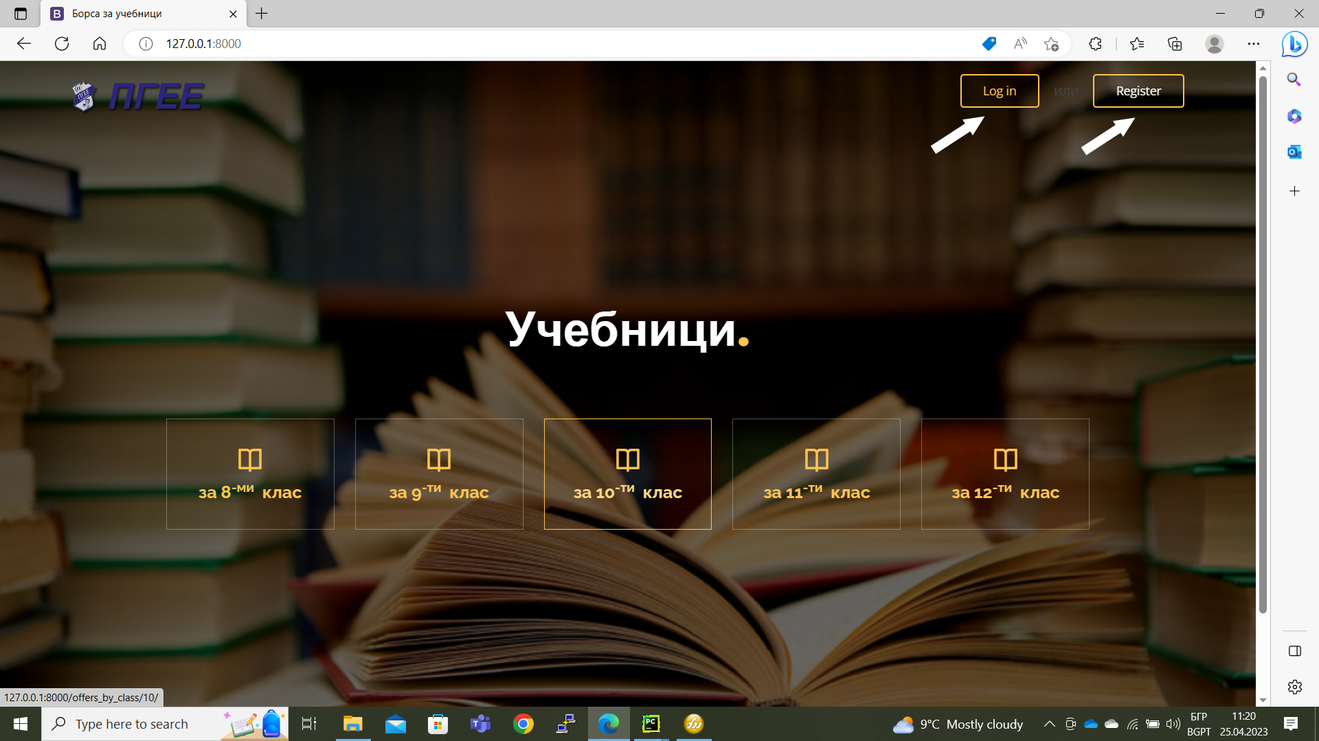
Notes:
Към сайта на ПГЕЕ – Банско (разработен на база python/django) да се добави приложение в смисъла на django за реализиране на софтуерна платформа (наречена „борса за учебници”) за предлагане и търсене на ползвани учебни помагала. Платформата има необходимата функционалност за регистриране на потребители, оторизиране на достъпа до платформата, регистриране на заявки за предлагане и/или търсене на учебници.

Slide 3
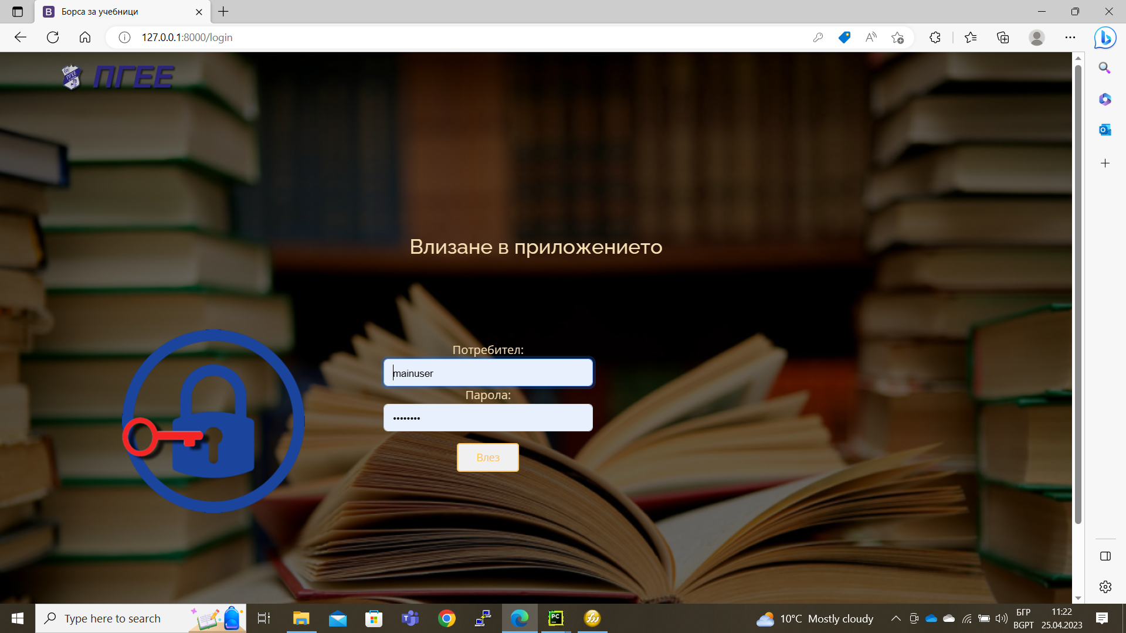
Notes:
Django е усъвършенстван framework за разработка на уеб сайтове, който е изминал дълъг път от първоначалното си пускане през 2005 г. По онова време той направи революция в съвременното разработване на уеб сайтове, като създаде простота и предостави на разработчиците мощни инструменти за тяхната работа. В днешно време Django продължава да се преработва към по-добро, като редовно се пускат нови функции. Последната версия на Django предоставя на потребителите увеличена функционалност, подобрена производителност, по-добра мащабируемост и възможности за поддръжка без усилия, които подпомагат потребителското изживяване. С тези подобрения, както и с бъдещите такива, Django остава една от най-добрите рамки за уеб разработка, налични днес; определяща стандартите по отношение на качеството и надеждността.

Slide 4
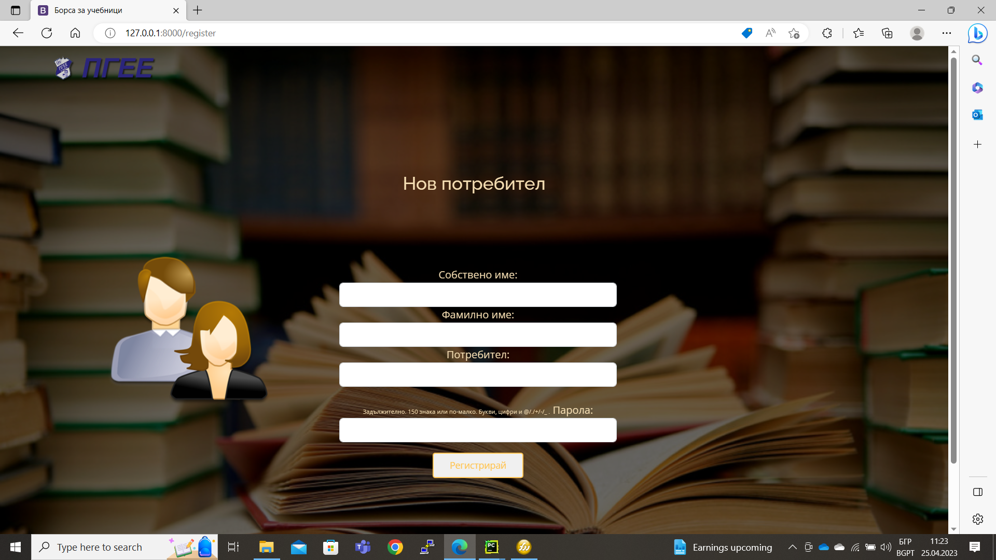

Slide 5
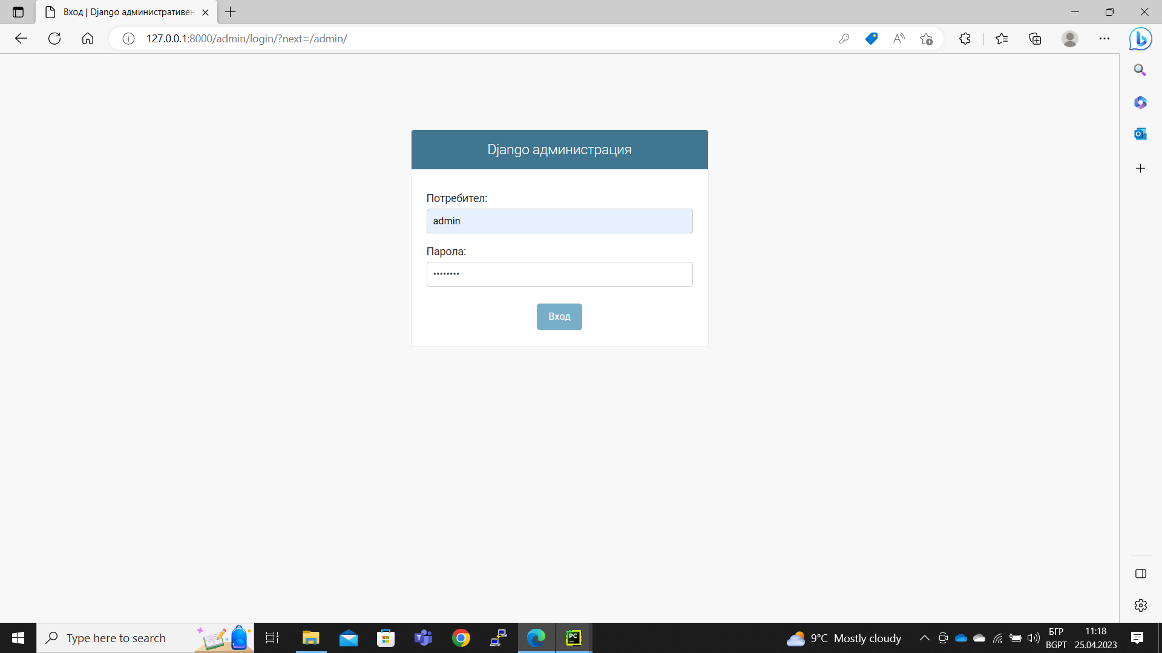
Notes:
Админ панелът на Django (Django admin panel) е вграден административен интерфейс, който позволява управление на данните във вашия Django проект. Той ви позволява да създавате, редактирате и триете данни от базата данни без да е необходимо да пишете ръчен SQL код.
За да използвате админ панела на Django, трябва да създадете администраторски акаунт. Това може да се направи чрез команда от конзолата на проекта:
Python manage.py createsupersurver

Slide 6
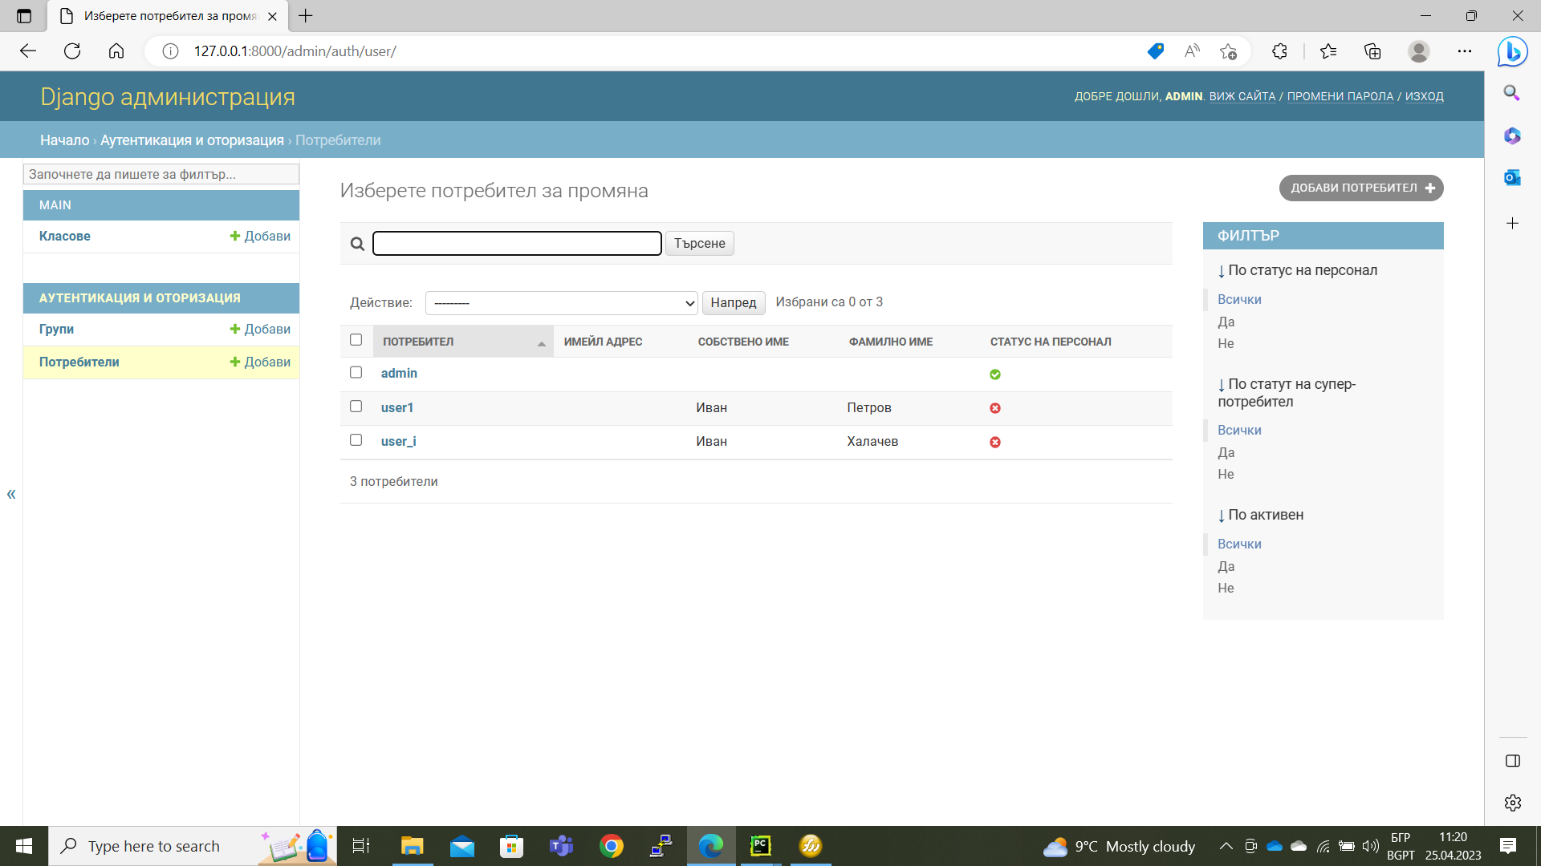

Slide 7
Нещо за REST

Slide 8
RESTfull API

Slide 9
Библиотеката DRF

Slide 10

Благодаря за вниманието!

